Slide 1
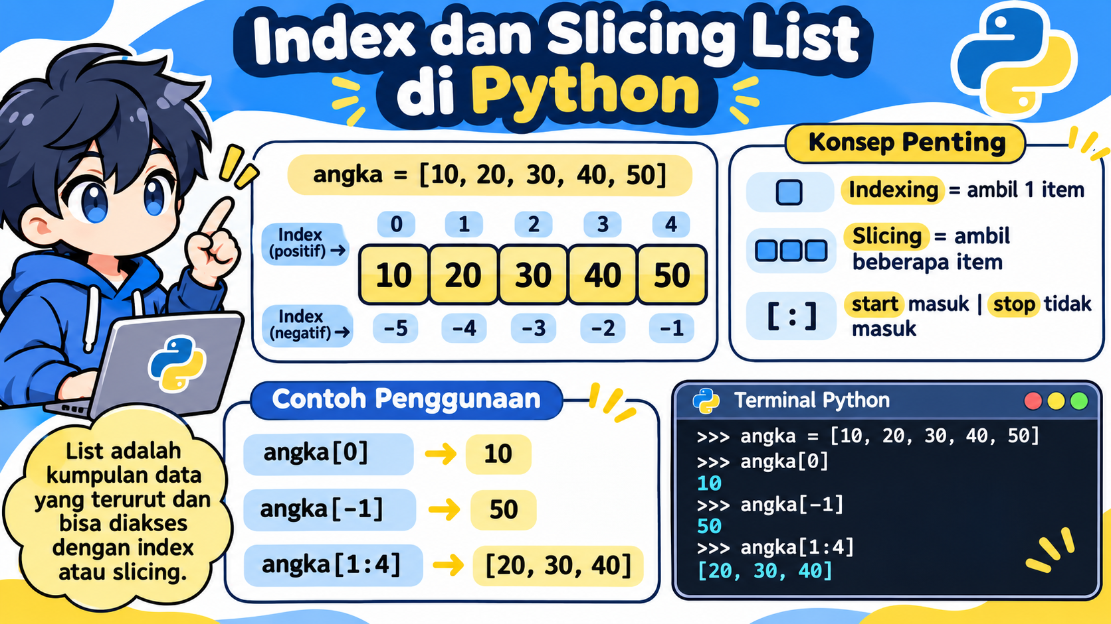
2.23 — Index dan Slicing List
Mengambil satu item atau beberapa item dari List
Indexing = 1 item | Slicing = beberapa item

Slide 2
Bedakan Indexing dan Slicing
Indexing digunakan untuk mengambil SATU item dari List berdasarkan posisi tertentu.
Contoh: angka[0]
Slicing digunakan untuk mengambil BEBERAPA item sekaligus dalam bentuk potongan List.
Contoh: angka[1:4]
>>> angka = [10, 20, 30, 40, 50]
>>> angka[0]
10
>>> angka[1:4]
[20, 30, 40]
Indexing hasilnya satu item; slicing hasilnya List baru

Slide 3
Membaca List angka = [10, 20, 30, 40, 50]
10
20
30
40
50
0
1
2
3
4
-5
-4
-3
-2
-1
Index positif:
0 1 2 3 4
Index negatif:
-5 -4 -3 -2 -1
List memakai pola index yang sama seperti String

Slide 4
Step by Step: angka[0]
1. Buat List
[10,20,30,40,50]
2. Lihat index
0
3. Index 0 menunjuk
item pertama
4. Hasilnya
10
>>> angka = [10, 20, 30, 40, 50]
>>> angka[0]
10
Index 0 adalah item pertama, bukan item kedua.
angka[0] → 10

Slide 5
Negative Index pada List
>>> angka = [10, 20, 30, 40, 50]
>>> angka[-1]
50
>>> angka[-2]
40
Index negatif menghitung dari belakang:
-1 = item terakhir
-2 = item kedua terakhir
Pola negative index pada List sama seperti pada String.
-1 selalu menunjuk item terakhir

Slide 6
Slicing List: angka[1:4]
>>> angka = [10, 20, 30, 40, 50]
>>> angka[1:4]
[20, 30, 40]
[1:4] dibaca:
mulai dari index 1 → ikut diambil
berhenti sebelum index 4 → tidak ikut diambil
Item yang diambil: index 1, 2, dan 3.
start masuk | stop tidak masuk

Slide 7
Start atau Stop Bisa Dikosongkan
angka[:3]
Start kosong berarti mulai dari awal List.
Hasil: [10, 20, 30]
angka[2:]
Stop kosong berarti ambil sampai akhir List.
Hasil: [30, 40, 50]
>>> angka[:3]
[10, 20, 30]
>>> angka[2:]
[30, 40, 50]
[:stop] = dari awal | [start:] = sampai akhir

Slide 8
Hasil Indexing vs Hasil Slicing
Indexing:
angka[1]
→ 20
Hasilnya satu item.
Slicing:
angka[1:2]
→ [20]
Hasilnya tetap sebuah List.
Ini penting: angka[1] dan angka[1:2] tidak menghasilkan tipe bentuk yang sama.
Indexing → item | Slicing → List

Slide 9
Index di Luar Batas vs Slicing di Luar Batas
>>> angka[10]
IndexError: list index out of range
>>> angka[0:10]
[10, 20, 30, 40, 50]
Indexing yang melewati batas menimbulkan IndexError. Slicing biasanya cukup mengambil data yang tersedia sampai akhir.
Indexing lebih ketat; slicing lebih toleran

Slide 10
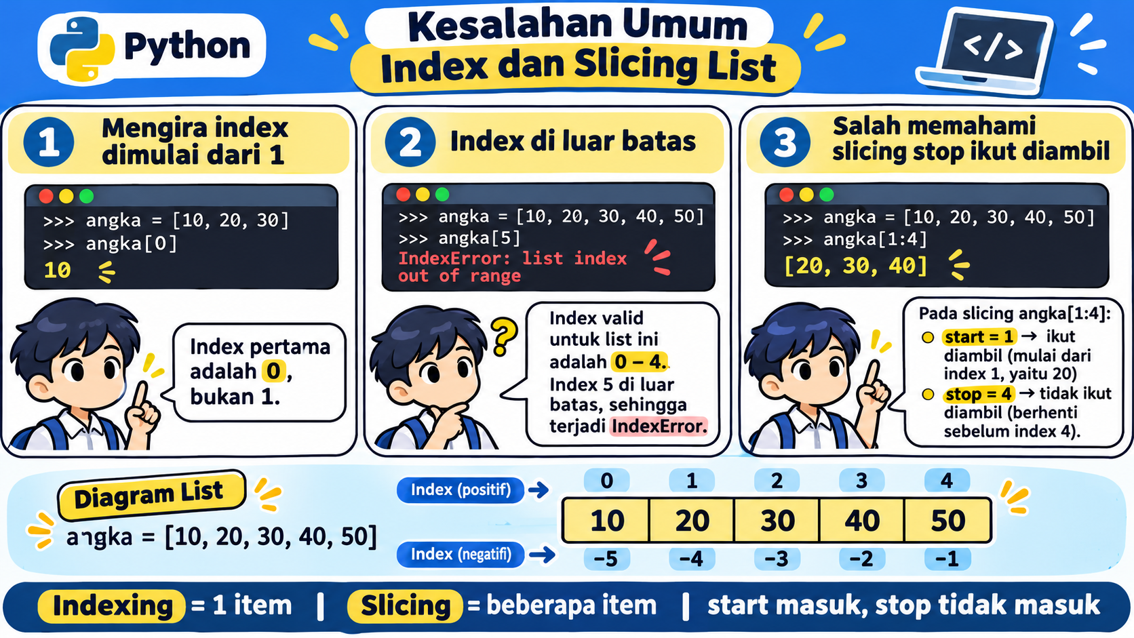
Kesalahan Umum Index dan Slicing List
Ingat: index mulai 0 | start masuk | stop tidak masuk

Slide 11
Latihan: Tebak Hasilnya
A. angka[0]
Hasil: 10
B. angka[-1]
Hasil: 50
C. angka[1:4]
Hasil: [20, 30, 40]
D. angka[:2]
Hasil: [10, 20]
E. angka[3:]
Hasil: [40, 50]
F. angka[1:2]
Hasil: [20]
Gunakan List angka = [10, 20, 30, 40, 50] untuk semua latihan.
Prediksi dulu, lalu cek di Interactive Shell

Slide 12
Ringkasan 2.23 — Index dan Slicing List
Yang perlu diingat:
• Indexing mengambil satu item
• Index dimulai dari 0
• Negative index menghitung dari belakang
• Slicing memakai [start:stop]
• start ikut, stop tidak ikut
• Hasil slicing tetap berupa List
Contoh:
angka = [10, 20, 30, 40, 50]
angka[0] → 10
angka[-1] → 50
angka[1:4] → [20, 30, 40]
angka[:2] → [10, 20]
angka[2:] → [30, 40, 50]
Mental model: indexing menunjuk satu kotak; slicing mengambil beberapa kotak sekaligus.
Selesai 2.23 — berikutnya: List Mutable

